Slide 1
CHƯƠNG II QUAN HỆ

Slide 2
NỘI DUNG
Quan hệ n ngôi và các tính chất.
Quan hệ hai ngôi trên một tập hợp và các tính chất.
Quan hệ tương đương và phân hoạch.
Quan hệ sắp xếp (thứ tự), tập sắp xếp và các đại số.
Quan hệ hợp thành.

Slide 3
1. Quan hệ n ngôi và các tính chất (1/8)
a. Khái niệm quan hệ n ngôi trên các tập hữu hạn
Định nghĩa 1.
Cho A₁, A₂,...,A_{n} là các tập hợp.
Một quan hệ n ngôi trên các tập này là một tập con của tích Đề các A₁ × A₂ ×. . . × A_{n}.
Các tập A₁, A₂, ...,A_{n} được gọi là miền của quan hệ đó và n gọi là bậc của quan hệ.

Slide 4
1. Quan hệ n ngôi và các tính chất (2/8)
a. Khái niệm quan hệ n ngôi trên các tập hữu hạn
Ví dụ 1:
Cho R là một quan hệ gồm các bộ ba (a, b, c) trong đó a, b, c là các số nguyên với a < b < c.
Khi đó (1, 2, 3) ∈ R , nhưng (2,4,3) ∉ R.
Bậc của quan hệ này là 3.
Các miền của nó là toàn bộ tập các số nguyên.

Slide 5
1. Quan hệ n ngôi và các tính chất (3/8)
a. Khái niệm quan hệ n ngôi trên các tập hữu hạn
Ví dụ 2:
Cho R là một quan hệ gồm các bộ năm (H, N, X, D, T) biểu diễn các chuyến bay hàng không trên không vận Việt Nam.
Trong đó:
H : tên hãng hàng không,
N : số hiệu chuyến bay,
X : địa điểm xuất phát,
D : nơi đến,
T : thời gian khởi hành.

Slide 6
1. Quan hệ n ngôi và các tính chất (4/8)
a. Khái niệm quan hệ n ngôi trên các tập hữu hạn
Ví dụ 2 (tiếp)
Ví dụ (Hàng không VN, VN-783, HAN, HCM, 7:30) thuộc quan hệ R .
Quan hệ R là một quan hệ 5 ngôi, miền của nó gồm:
tập tên các hãng hàng không có chuyến bay ở Việt Nam,
tập số hiệu các chuyến bay của các hãng tại Việt Nam,
tập tên các sân bay xuất phát,
tập tên các sân bay đến,
thời gian xuất phát.

Slide 7
1. Quan hệ n ngôi và các tính chất (5/8)
b. Các tính chất của quan hệ n ngôi.
Lưu ý:
Với định nghĩa trên, quan hệ n ngôi là một tập con của tích Đề các A₁ × A₂ × ... × A_{n} của các tập A_{i}.
Tuy nhiên, định nghĩa phép toán tích Đề các không có tính giao hoán.
Áp dụng trong thực tế, có thể bổ sung tính chất giao hoán.

Slide 8
1. Quan hệ n ngôi và các tính chất (6/8)
b. Các tính chất của quan hệ n ngôi.
Định nghĩa 2.
Một cơ sở dữ liệu quan hệ là một quan hệ n ngôi R trên các tập các thuộc tính A₁, A₂, . . .,A_{n}.
Mỗi phần tử của R được gọi là một bản ghi.
Mỗi tập thuộc tính A_{i} được đặt tên gọi là các trường.
Như vậy theo định nghĩa miền của cơ sở dữ liệu R chính là miền giá trị của các trường.

Slide 9
1. Quan hệ n ngôi và các tính chất (7/8)
b. Các tính chất của quan hệ n ngôi.
Ví dụ
Cho R là một cơ sở dữ liệu quản lý cán bộ của một đơn vị gồm các thuộc tính là Họ và tên, Ngày sinh, Giới tính, Chức danh ta ký hiệu là R(H, N, G, C) được cho dưới dạng bảng sau:
STT | Họ và tên | Ngày sinh | Giới tính | Chức danh
1 | Nguyễn Thúy Nga | 02/10/58 | Nữ | Giám đốc
2 | Hoàng Ngọc Thắng | 14/04/69 | Nam | Cán bộ kỹ thuật
3 | Nguyễn Thị Sơn | 20/07/75 | Nữ | Thư ký
4 | Nguyễn Ngọc Dũng | 05/12/65 | Nam | Trưởng phòng Kinh doanh
5 | La Thị Minh Ngọc | 17/02/81 | Nữ | Nhân viên Marketing
…

Slide 10
1. Quan hệ n ngôi và các tính chất (8/8)
b. Các tính chất của quan hệ n ngôi.
Nhận xét:
Trong đó HỌ VÀ TÊN, NGÀY SINH, GIỚI TÍNH, CHỨC DANH là các thuộc tính.
Các phần tử (Nguyễn Thị Sơn, 20/07/75, Nữ, Thư ký), (Hoàng Ngọc Thắng, 14/04/69, Nam, Cán bộ kỹ thuật) là các bản ghi.
Nói cách khác là (Nguyễn Thị Sơn, 20/07/75, Nữ, Thư ký)∈ R.
Lưu ý: khi đó (Nguyễn Thị Sơn, Nữ, Thư ký, 20/07/75) cũng là phần tử của R tức là có tính giao hoán.

Slide 11
2. Quan hệ 2 ngôi trên một tập hợp và các tính chất (1/8)
2.1. Quan hệ hai ngôi trên một tập hợp
Khái niệm:
Cho A là một tập trên đó xác định một quy tắc về mối liên hệ giữa hai phần tử bất kỳ của A, ta ký hiệu R(A) – quan hệ 2 ngôi trên một tập hợp.
Nói cách khác R là một tập con của tích A × A.

Slide 12
2. Quan hệ 2 ngôi trên một tập hợp và các tính chất (2/8)
Ví dụ 1:
Cho A = {1, 2, 3, 4, 6, 9, 12, 18, 36} tập các ước số của 36.
Quan hệ R được xác định trên A là quan hệ chia hết, a R b khi và chỉ khi b chia hết cho a.
Khi đó ta có
R = {(1,2); (1,3); (3,6); (3,9); (4,12), . . . ,(9,36)}
Ngược lại (3,4), (4,6)∉ R , . . .

Slide 13
2. Quan hệ 2 ngôi trên một tập hợp và các tính chất (3/8)
Ví dụ 2:
Cho Z = là tập các số nguyên, quan hệ R được xác định trên Z là quan hệ nhỏ hơn hoặc bằng ( ≤ ), a R b khi và chỉ khi a≤ b.
Ví dụ 3:
Cho A là tập hợp các đại biểu tham dự một cuộc hội thảo. Quan hệ R được xác định trên A là quan hệ quen biết, hai người được gọi là có quan hệ với nhau, nếu hai người đó quen biết nhau.

Slide 14
2. Quan hệ 2 ngôi trên một tập hợp và các tính chất (4/8)
2.2. Biểu diễn quan hệ hai ngôi.
Để biểu diễn quan hệ hai ngôi trên một tập hợp, có ba phương pháp sau:
Phương pháp liệt kê,
Phương pháp đồ thị,
Phương pháp ma trận quan hệ.

Slide 15
2. Quan hệ 2 ngôi trên một tập hợp và các tính chất (5/8)
Phương pháp liệt kê
Biểu diễn R như là tập con của tích A × A và liệt kê các phần tử của tập con đó.
Ví dụ:
Quan hệ R được biểu diễn R = {(Anh, Sơn); (Thắng, Hà);(Trung, Huyền); (Khôi, Tuyết)} là quan hệ hôn nhân trong tập hợp cán bộ, nhân viên của công ty.

Slide 16
2. Quan hệ 2 ngôi trên một tập hợp và các tính chất (6/8)
Phương pháp đồ thị
Trên mặt phẳng ta biểu diễn các phần tử của tập là các điểm, dùng các đoạn thẳng nối các điểm biểu diễn quan hệ giữa chúng.
Ví dụ: Cho tập A = {1, 2, 3, 4 }, R là quan hệ chia hết.
1 1
2 2
3 3
4 4

Slide 17
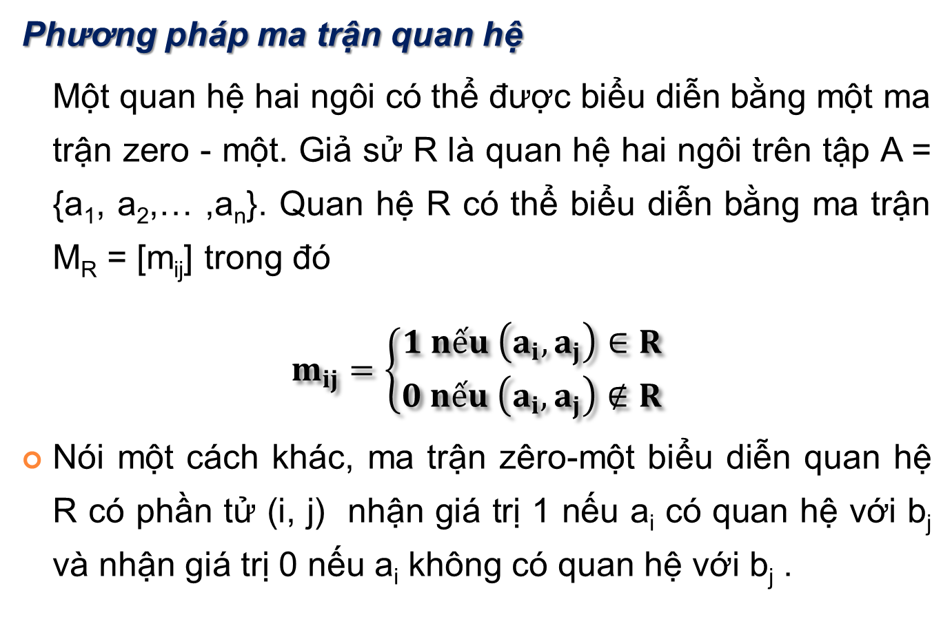
2. Quan hệ 2 ngôi trên một tập hợp và các tính chất (7/8)
Phương pháp ma trận quan hệ
Một quan hệ hai ngôi có thể được biểu diễn bằng một ma trận zero - một. Giả sử R là quan hệ hai ngôi trên tập A = {a₁, a₂,… ,a_{n}}. Quan hệ R có thể biểu diễn bằng ma trận M_{R} = [m_{ij}] trong đó
$$m_{ij}=\left\{\begin{matrix}1 nếu \left(a_{i},a_{j}\right)∈R \\ 0 nếu \left(a_{i},a_{j}\right)∉R\end{matrix}\right.$$
Nói một cách khác, ma trận zêro-một biểu diễn quan hệ R có phần tử (i, j) nhận giá trị 1 nếu a_{i} có quan hệ với b_{j} và nhận giá trị 0 nếu a_{i} không có quan hệ với b_{j} .

Slide 18
2. Quan hệ 2 ngôi trên một tập hợp và các tính chất (8/8)
Ví dụ về phương pháp ma trận quan hệ
Cho tập A = {1, 2, 3, 4 }, R là quan hệ chia hết.

Slide 19
3. Quan hệ tương đương và phân hoạch (1/11)
3.1. Khái niệm quan hệ tương đương và tính chất.
Định nghĩa.
Cho A là tập hợp, quan hệ 2 ngôi R trên tập A được gọi là quan hệ tương đương nếu thoả mãn các tính chất sau:
R(a,a) với mọi a∈ A - tính chất phản xạ
Nếu R(a,b) thì R(b,a) - tính chất đối xứng
Nếu R(a,b) và R(b,c) thì suy ra R(a,c) - tính chất bắc cầu.
Hai phần tử quan hệ với nhau bằng một quan hệ tương đương được gọi là tương đương với nhau và ký hiệu
a ~ b.

Slide 20
3. Quan hệ tương đương và phân hoạch (2/11)
Ví dụ 1:
Cho Z là tập các số nguyên, quan hệ R là quan hệ đồng dư theo modulo 7. Chứng minh R là quan hệ tương đương.
Lời giải ví dụ 1:
Với n, m, k ∈ Z ta có
n – n = 0 tức là chia hết cho 7 suy ra n R n có tính phản xạ.
n R m hay n – m chia hết cho 7 suy ra m – n cũng chia hết cho 7 tức là m R n có tính đối xứng.
Từ n R m và m R k ta được m = p n và k= qm hay k = pqn từ đó rút ra k chia hết cho n tức là n R k có tính bắc cầu.

Slide 21
3. Quan hệ tương đương và phân hoạch (3/11)
3.1. Khái niệm quan hệ tương đương và tính chất (tiếp)
Định nghĩa
Cho R là quan hệ tương đương trên tập A. Tập tất cả các phần tử tương đương với phần tử a ∈ A được gọi là một lớp tương đương của a và ký hiệu là [a].
Như vậy:
tập A trên đó xác định một quan hệ tương đương R ta có thể xác định các tập con gồm các phần tử tương đương với nhau,
mỗi tập con đó ta gọi là một lớp tương đương của A theo quan hệ R.

Slide 22
3. Quan hệ tương đương và phân hoạch (4/11)
3.1. Khái niệm quan hệ tương đương và tính chất (tiếp)
Định lý:
Cho R là quan hệ tương đương trên tập A. Các mệnh đề sau là tương đương:
(i) a R b
(ii) [a] = [b]
(iii) [a] ∩ [b] ≠ ∅

Slide 23
3. Quan hệ tương đương và phân hoạch (5/11)
3.1. Khái niệm quan hệ tương đương và tính chất (tiếp)
Chứng minh định lý:
Trước hết ta chứng minh (i) ⇒ (ii).
Giả sử a R b, ta sẽ chứng minh [a]=[b] tức là [a] ⊆ [b] và [b] ⊆ [a].
Với c bất kỳ thuộc [a] ta có cRa (định nghĩa lớp tương đương) và aRb từ tính chất bắc cầu ta được cRb suy ra c∈[b]. Ngược lại [b] ⊆ [a] chứng minh hoàn toàn tương tự.
Chứng minh (ii) ⇒ (iii).
Giả sử [a] = [b] vì [a] ≠ ∅ và [b] ≠ ∅ theo tính chất phản xạ, nên [a] ∩ [b] ≠ ∅
Chứng minh (iii) ⇒ (i).
Giả sử [a] ∩ [b] ≠ ∅ tức là tồn tại c∈ [a] ∩ [b] theo định nghĩa cRa và cRb suy ra aRc (tính đối xứng) và cRb ta có aRb.

Slide 24
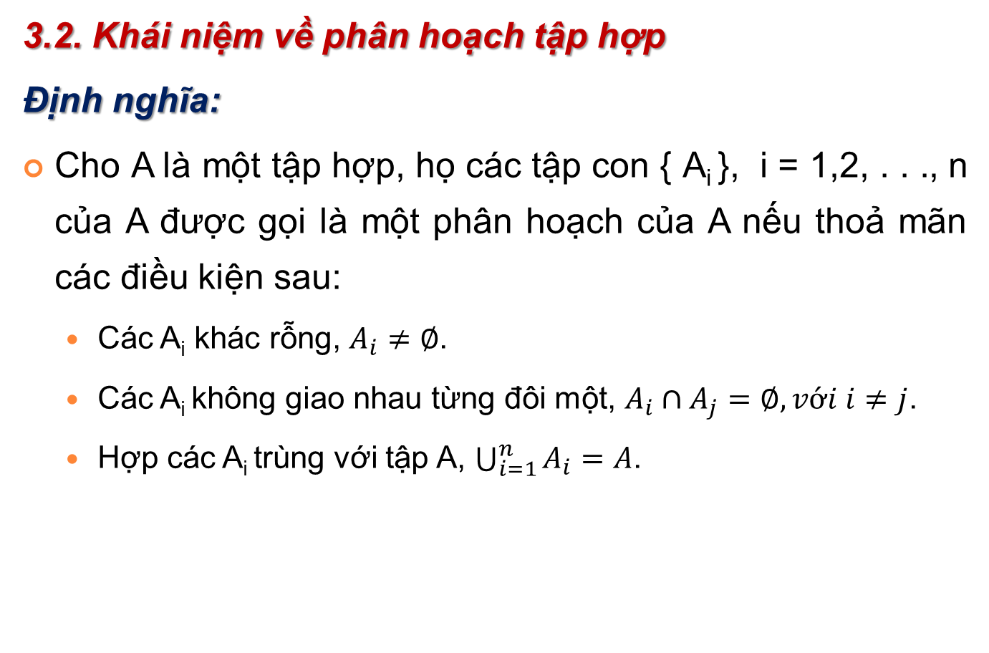
3. Quan hệ tương đương và phân hoạch (6/11)
3.2. Khái niệm về phân hoạch tập hợp
Định nghĩa:
Cho A là một tập hợp, họ các tập con { A_{i} }, i = 1,2, . . ., n của A được gọi là một phân hoạch của A nếu thoả mãn các điều kiện sau:
Các A_{i} khác rỗng, $A_{i}≠∅$.
Các A_{i} không giao nhau từng đôi một, $A_{i}∩A_{j}=∅, với i≠j$.
Hợp các A_{i} trùng với tập A, $\bigcup_{i=1}^{n}{A_{i}=A}$.

Slide 25
3. Quan hệ tương đương và phân hoạch (7/11)
3.2. Khái niệm về phân hoạch tập hợp (tiếp)
Chú ý:
Từ định nghĩa trên ta thấy mọi tập hợp A có nhiều hơn một phần tử đều tồn tại ít nhất một phân hoạch.
Thật vậy vì N(A) > 1 nên tồn tại a ∈ A ta có thể chọn A₁ = {a} và A₂ = A\A₁ , hai tập {A₁, A₂ } tạo thành một phân hoạch của A.

Slide 26
3. Quan hệ tương đương và phân hoạch (8/11)
3.2. Khái niệm về phân hoạch tập hợp (tiếp)
Định nghĩa:
Cho Π₁ ={A_{i}}, i = 1,2, . . ., n và Π₂={B_{i}}, i = 1,2, . . ., m là hai phân hoạch của tập A.
Khi đó ta gọi Π₁ ≤ Π₂ nếu với mỗi tập A_{i} tồn tại một B_{j} sao cho A_{i}⊆ B_{j}.

Slide 27
3. Quan hệ tương đương và phân hoạch (9/11)
3.3. Quan hệ giữa quan hệ tương đương và phân hoạch
Định lý:
Cho R là quan hệ tương đương trên tập A.
Khi đó các lớp tương đương của R sẽ lập nên một phân hoạch của A.
Ngược lại với một phân hoạch đã cho {A_{i}}, i = 1,2, . . ., n của A tồn tại một quan hệ tương đương R có các tập con A_{i} là các lớp tương đương của nó.

Slide 28
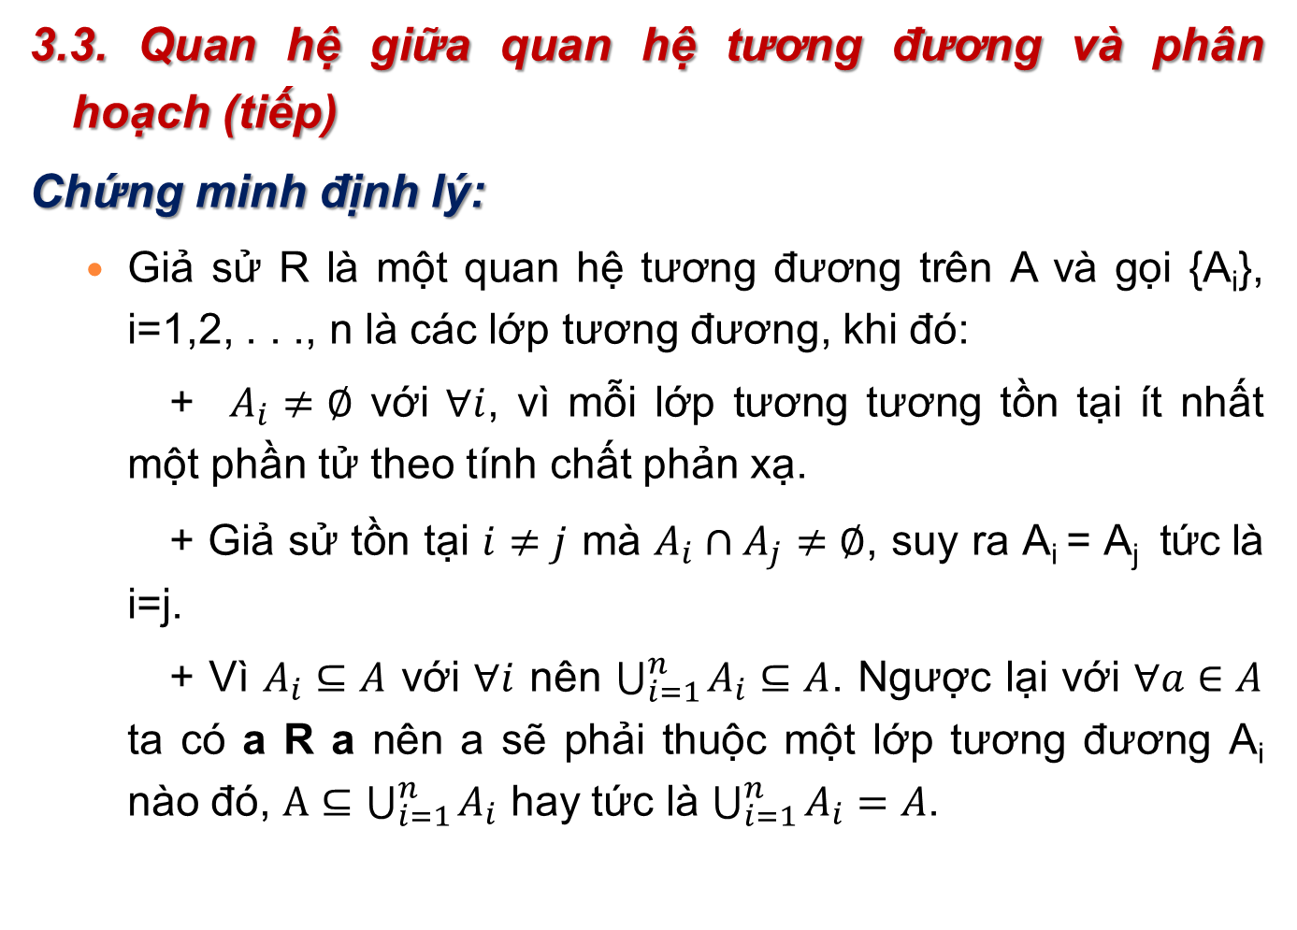
3. Quan hệ tương đương và phân hoạch (10/11)
3.3. Quan hệ giữa quan hệ tương đương và phân hoạch (tiếp)
Chứng minh định lý:
Giả sử R là một quan hệ tương đương trên A và gọi {A_{i}}, i=1,2, . . ., n là các lớp tương đương, khi đó:
+ $A_{i}≠∅$ với $∀i$, vì mỗi lớp tương tương tồn tại ít nhất một phần tử theo tính chất phản xạ.
+ Giả sử tồn tại $i≠j$ mà $A_{i}∩A_{j}≠∅$, suy ra A_{i} = A_{j} tức là i=j.
+ Vì $A_{i}⊆A$ với $∀i$ nên $\bigcup_{i=1}^{n}{A_{i}⊆A}$. Ngược lại với $∀a∈A$ ta có a R a nên a sẽ phải thuộc một lớp tương đương A_{i} nào đó, $A⊆\bigcup_{i=1}^{n}{A_{i}}$ hay tức là $\bigcup_{i=1}^{n}{A_{i}=A}$.

Slide 29
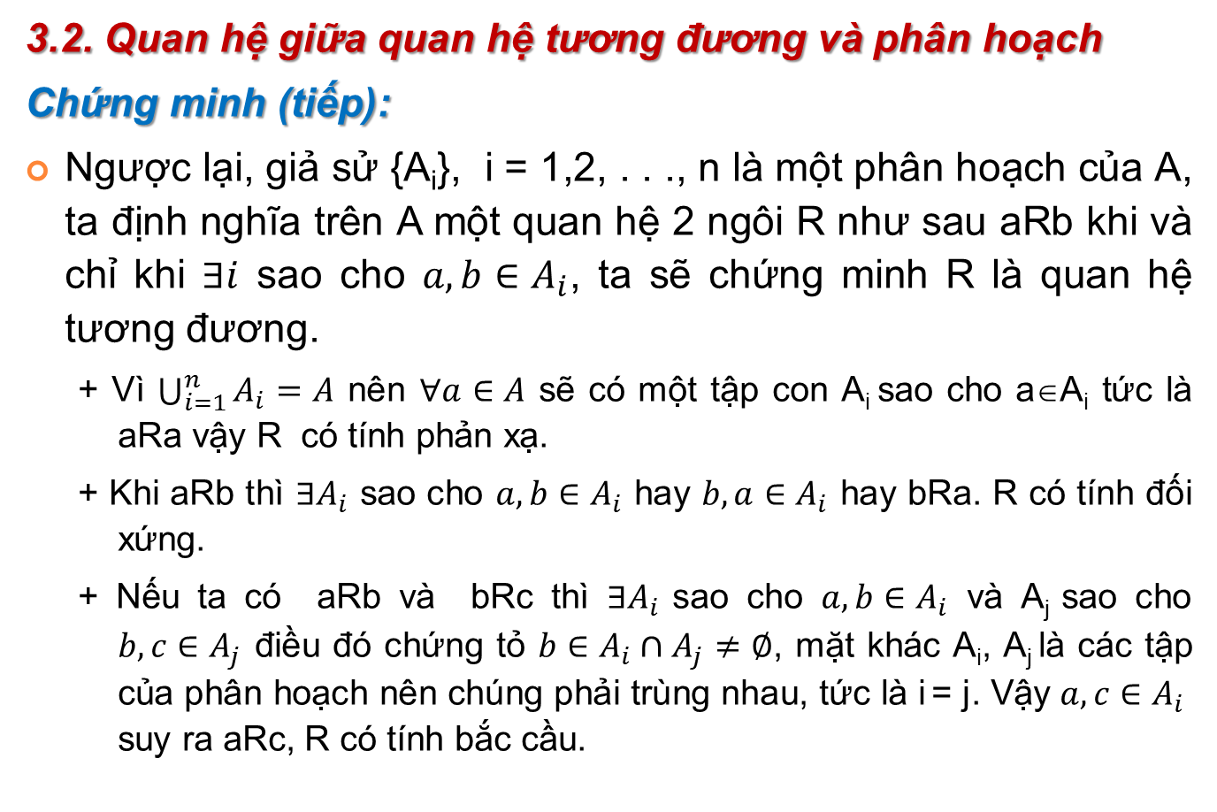
3. Quan hệ tương đương và phân hoạch (11/11)
3.2. Quan hệ giữa quan hệ tương đương và phân hoạch
Chứng minh (tiếp):
Ngược lại, giả sử {A_{i}}, i = 1,2, . . ., n là một phân hoạch của A, ta định nghĩa trên A một quan hệ 2 ngôi R như sau aRb khi và chỉ khi $∃i$ sao cho $a,b∈A_{i}$, ta sẽ chứng minh R là quan hệ tương đương.
+ Vì $\bigcup_{i=1}^{n}{A_{i}=A}$ nên $∀a∈A$ sẽ có một tập con A_{i} sao cho a∈A_{i} tức là aRa vậy R có tính phản xạ.
+ Khi aRb thì $∃A_{i}$ sao cho $a,b∈A_{i}$ hay $b,a∈A_{i}$ hay bRa. R có tính đối xứng.
+ Nếu ta có aRb và bRc thì $∃A_{i}$ sao cho $a,b∈A_{i}$ và A_{j} sao cho $b,c∈A_{j}$ điều đó chứng tỏ $b∈A_{i}∩A_{j}≠∅$, mặt khác A_{i}, A_{j} là các tập của phân hoạch nên chúng phải trùng nhau, tức là i = j. Vậy $a,c∈A_{i}$ suy ra aRc, R có tính bắc cầu.

Slide 30
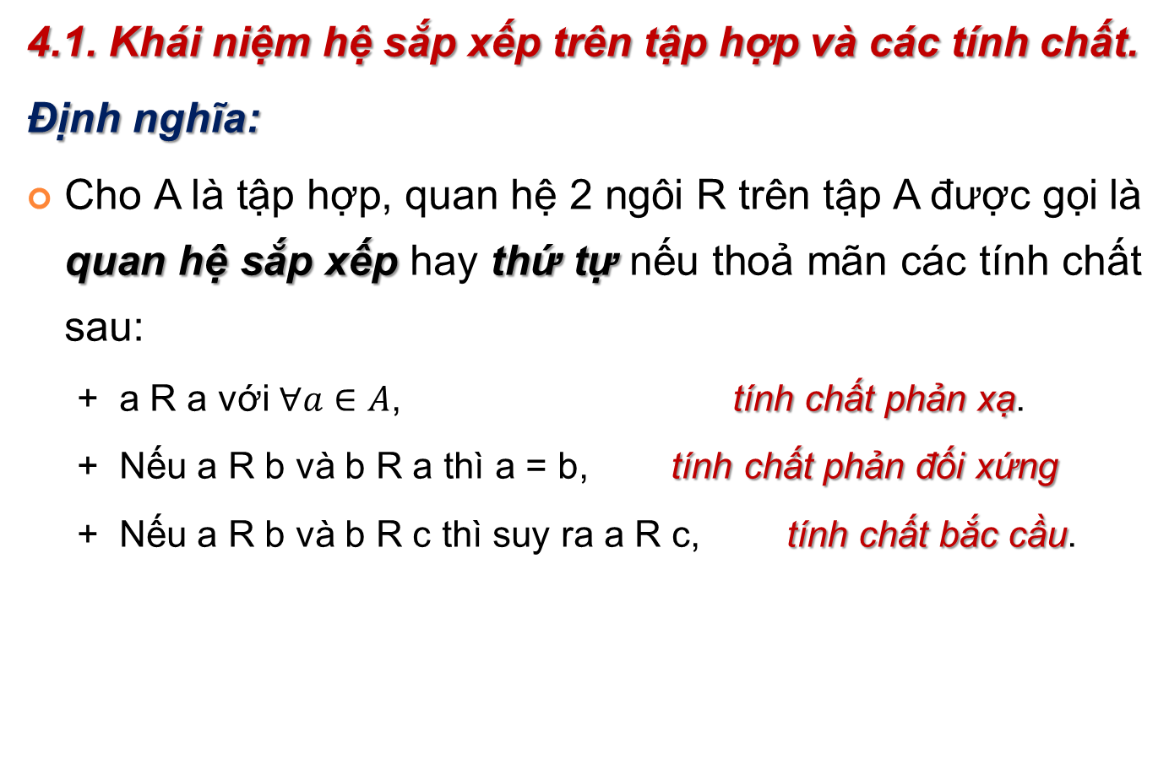
4. Quan hệ sắp xếp, tập sắp xếp và các đại số (1/18)
4.1. Khái niệm hệ sắp xếp trên tập hợp và các tính chất.
Định nghĩa:
Cho A là tập hợp, quan hệ 2 ngôi R trên tập A được gọi là quan hệ sắp xếp hay thứ tự nếu thoả mãn các tính chất sau:
+ a R a với $∀a∈A$, tính chất phản xạ.
+ Nếu a R b và b R a thì a = b, tính chất phản đối xứng
+ Nếu a R b và b R c thì suy ra a R c, tính chất bắc cầu.

Slide 31
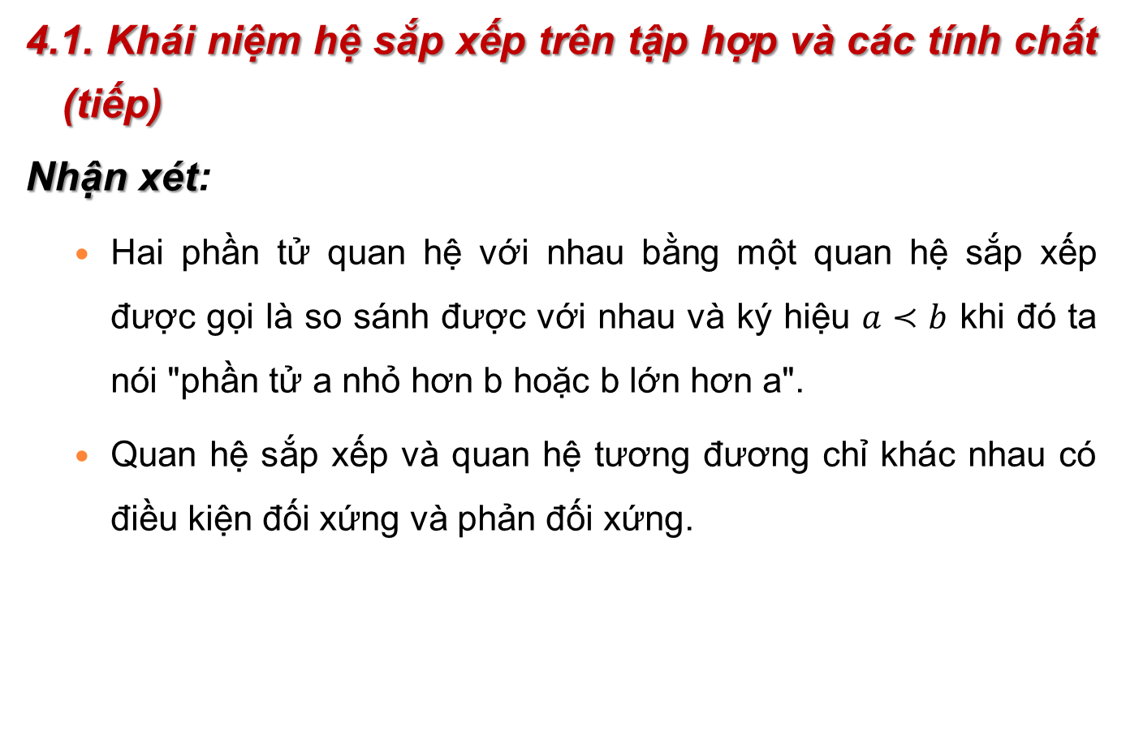
4. Quan hệ sắp xếp, tập sắp xếp và các đại số (2/18)
4.1. Khái niệm hệ sắp xếp trên tập hợp và các tính chất (tiếp)
Nhận xét:
Hai phần tử quan hệ với nhau bằng một quan hệ sắp xếp được gọi là so sánh được với nhau và ký hiệu $a≺b$ khi đó ta nói "phần tử a nhỏ hơn b hoặc b lớn hơn a".
Quan hệ sắp xếp và quan hệ tương đương chỉ khác nhau có điều kiện đối xứng và phản đối xứng.

Slide 32
4. Quan hệ sắp xếp, tập sắp xếp và các đại số (3/18)
Ví dụ:
Cho A = {1, 2, 3, 4, 6, 9, 12, 18, 36} tập các số nguyên là ước của số 36,
Quan hệ R là quan hệ chia hết, tức là aRb khi và chỉ khi b chia hết cho a.
Chứng minh R là quan hệ sắp xếp.

Slide 33
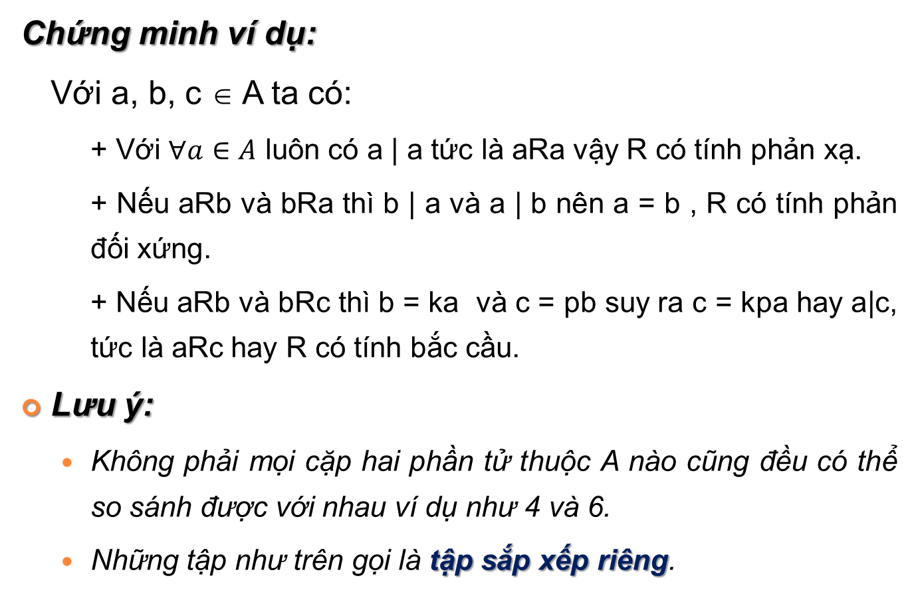
4. Quan hệ sắp xếp, tập sắp xếp và các đại số (4/18)
Chứng minh ví dụ:
Với a, b, c ∈ A ta có:
+ Với $∀a∈A$ luôn có a | a tức là aRa vậy R có tính phản xạ.
+ Nếu aRb và bRa thì b | a và a | b nên a = b , R có tính phản đối xứng.
+ Nếu aRb và bRc thì b = ka và c = pb suy ra c = kpa hay a|c, tức là aRc hay R có tính bắc cầu.
Lưu ý:
Không phải mọi cặp hai phần tử thuộc A nào cũng đều có thể so sánh được với nhau ví dụ như 4 và 6.
Những tập như trên gọi là tập sắp xếp riêng.

Slide 34
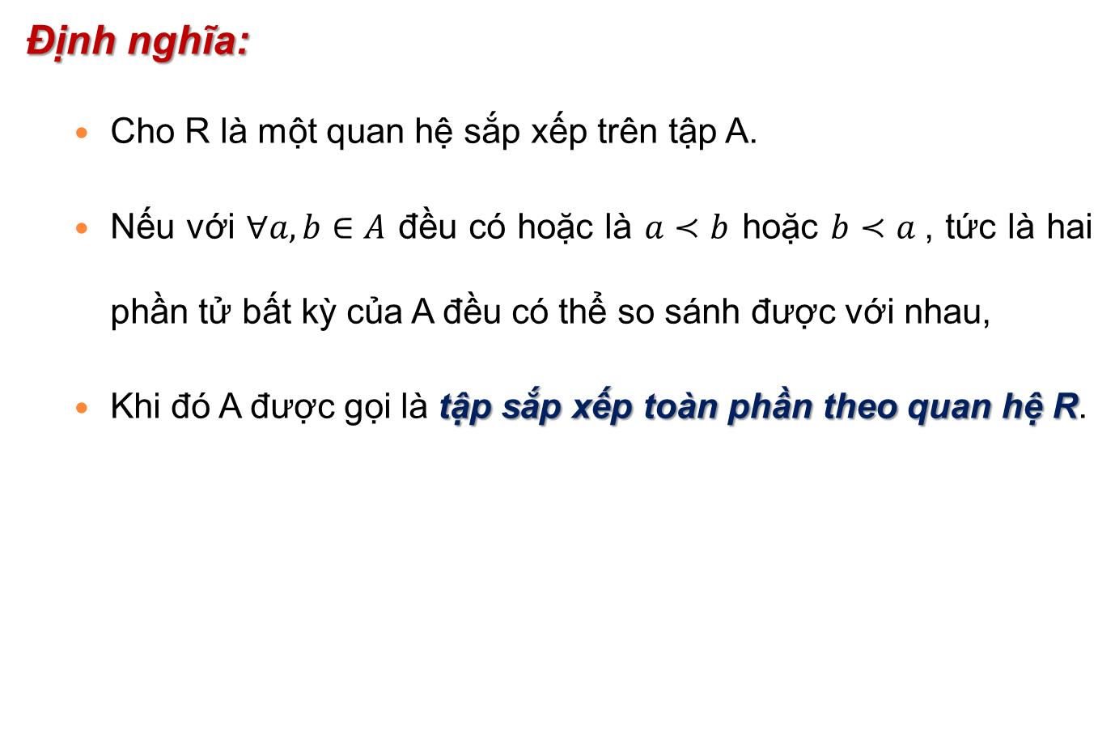
4. Quan hệ sắp xếp, tập sắp xếp và các đại số (5/18)
Định nghĩa:
Cho R là một quan hệ sắp xếp trên tập A.
Nếu với $∀a,b∈A$ đều có hoặc là $a≺b$ hoặc $b≺a$, tức là hai phần tử bất kỳ của A đều có thể so sánh được với nhau,
Khi đó A được gọi là tập sắp xếp toàn phần theo quan hệ R.

Slide 35
4. Quan hệ sắp xếp, tập sắp xếp và các đại số (6/18)
Ví dụ:
Cho A = {1, 3, 9, 27} tập các số nguyên là ước của số 27.
Quan hệ R là quan hệ chia hết.
Khi đó A là tập sắp xếp toàn phần theo quan hệ R .

Slide 36
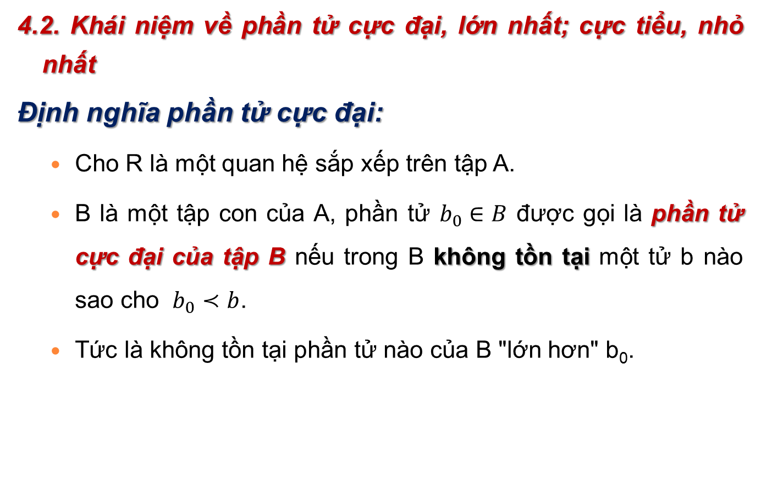
4. Quan hệ sắp xếp, tập sắp xếp và các đại số (7/18)
4.2. Khái niệm về phần tử cực đại, lớn nhất; cực tiểu, nhỏ nhất
Định nghĩa phần tử cực đại:
Cho R là một quan hệ sắp xếp trên tập A.
B là một tập con của A, phần tử $b_{0}∈B$ được gọi là phần tử cực đại của tập B nếu trong B không tồn tại một tử b nào sao cho $b_{0}≺b$.
Tức là không tồn tại phần tử nào của B "lớn hơn" b₀.

Slide 37
4. Quan hệ sắp xếp, tập sắp xếp và các đại số (8/18)
4.2. Khái niệm về phần tử cực đại, lớn nhất; cực tiểu, nhỏ nhất
Ví dụ:
Trong tập A = {1, 2, 3, 4, 6, 9, 12, 18, 36},
Quan hệ R là quan hệ chia hết,
B ={ 2, 3, 4, 9, 12}, tập con của A,
Các phần tử cực đại là 9, 12.

Slide 38
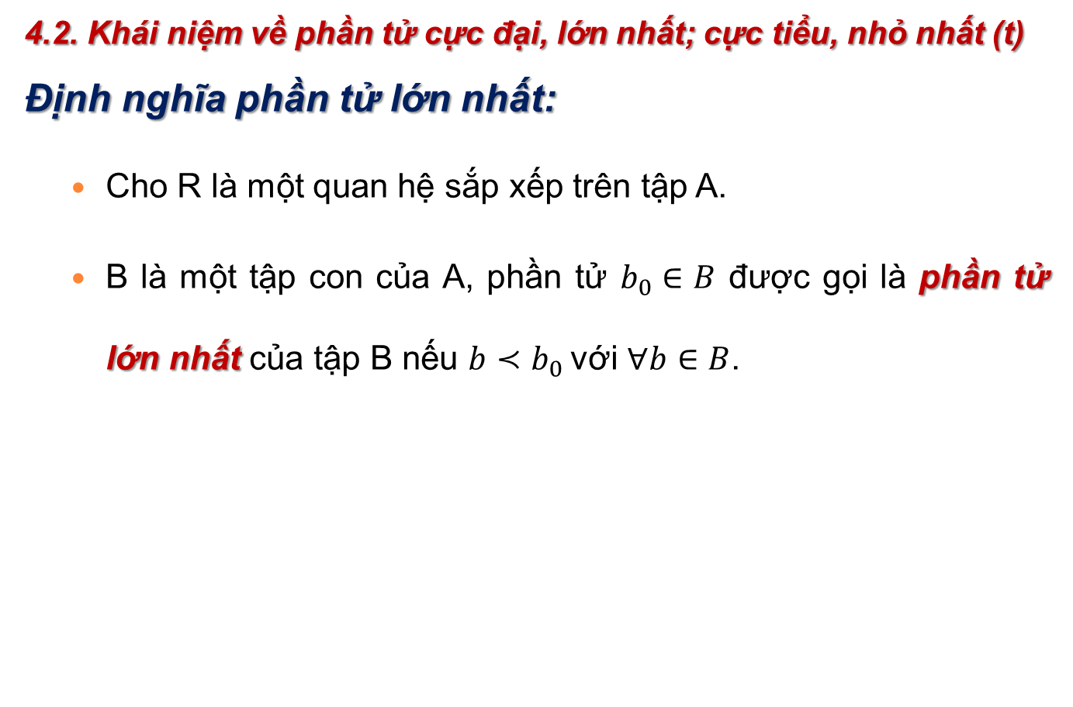
4. Quan hệ sắp xếp, tập sắp xếp và các đại số (9/18)
4.2. Khái niệm về phần tử cực đại, lớn nhất; cực tiểu, nhỏ nhất (t)
Định nghĩa phần tử lớn nhất:
Cho R là một quan hệ sắp xếp trên tập A.
B là một tập con của A, phần tử $b_{0}∈B$ được gọi là phần tử lớn nhất của tập B nếu $b≺b_{0}$ với $∀b∈B$.

Slide 39
4. Quan hệ sắp xếp, tập sắp xếp và các đại số (10/18)
4.2. Khái niệm về phần tử cực đại, lớn nhất; cực tiểu, nhỏ nhất (t)
Ví dụ:
Trong tập A = {1, 2, 3, 4, 6, 9, 12, 18, 36},
Quan hệ R là quan hệ chia hết và
B ={ 2, 3, 6, 12} tập con của A,
Phần tử lớn nhất của B là 12.

Slide 40

4. Quan hệ sắp xếp, tập sắp xếp và các đại số (11/18)
4.2. Khái niệm về phần tử cực đại, lớn nhất; cực tiểu, nhỏ nhất (t)
Định nghĩa phần tử cực tiểu:
Cho R là một quan hệ sắp xếp trên tập A.
B là một tập con của A, phần tử $e_{0}∈B$ được gọi là phần tử cực tiểu của tập B nếu trong B không tồn tại một phần tử b nào sao cho $b≺e_{0}$.
Tức là không tồn tại phần tử nào của B "nhỏ hơn" e₀.

Slide 41
4. Quan hệ sắp xếp, tập sắp xếp và các đại số (11/18)
4.2. Khái niệm về phần tử cực đại, lớn nhất; cực tiểu, nhỏ nhất (t)
Ví dụ:
Trong tập A = {1, 2, 3, 4, 6, 9, 12, 18, 36},
Quan hệ R là quan hệ chia hết và
B ={ 2, 4, 9, 12 } tập con của A,
Các phần tử cực tiểu là 2, 9.

Slide 42
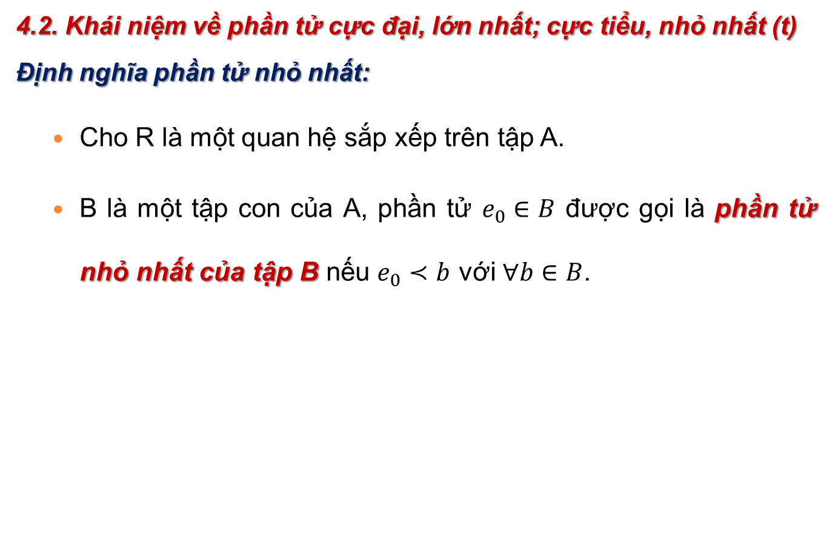
4. Quan hệ sắp xếp, tập sắp xếp và các đại số (12/18)
4.2. Khái niệm về phần tử cực đại, lớn nhất; cực tiểu, nhỏ nhất (t)
Định nghĩa phần tử nhỏ nhất:
Cho R là một quan hệ sắp xếp trên tập A.
B là một tập con của A, phần tử $e_{0}∈B$ được gọi là phần tử nhỏ nhất của tập B nếu $e_{0}≺b$ với $∀b∈B$.

Slide 43
4. Quan hệ sắp xếp, tập sắp xếp và các đại số (13/18)
4.2. Khái niệm về phần tử cực đại, lớn nhất; cực tiểu, nhỏ nhất (t)
Ví dụ:
Trong tập A = {1, 2, 3, 4, 6, 9, 12, 18, 36},
Quan hệ R là quan hệ chia hết và
B ={ 1, 2, 3, 6, 12} tập con của A,
Phần tử bé nhất của B là 1.
Chú ý:
Đối với các tập chỉ là sắp xếp riêng có thể tồn tại hoặc không tồn tại, cũng có thể không duy nhất các phần tử cực đại, cực tiểu, lớn nhất và bé nhất.
Cho (A, R) là một tập sắp xếp toàn phần, khi đó mọi tập con hữu hạn B của A đều tồn tại duy nhất một phần tử lớn nhất và một phần tử bé nhất.

Slide 44
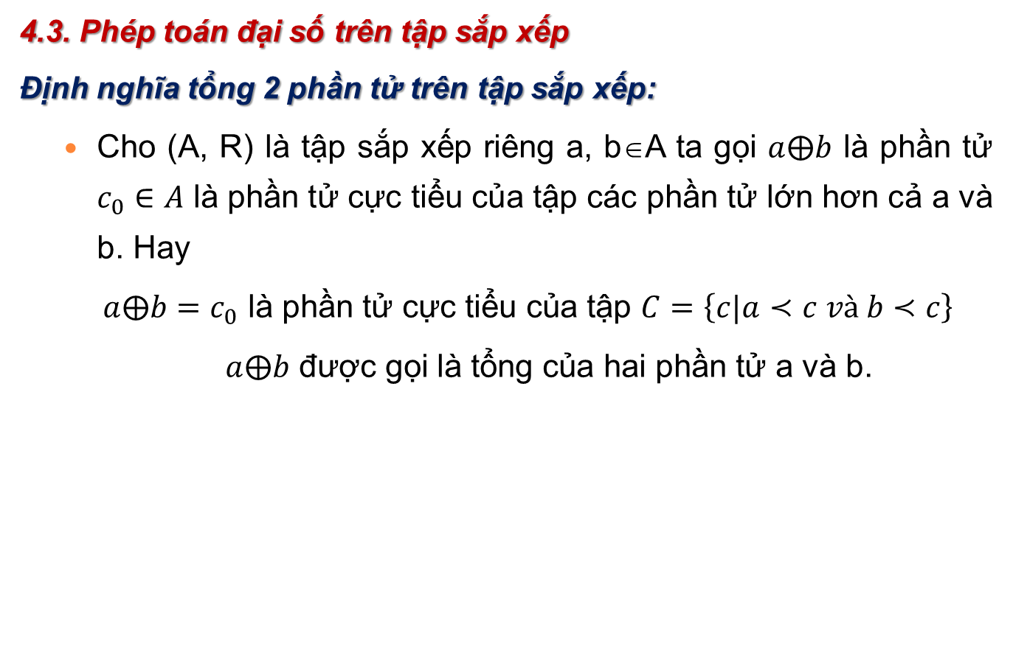
4. Quan hệ sắp xếp, tập sắp xếp và các đại số (14/18)
4.3. Phép toán đại số trên tập sắp xếp
Định nghĩa tổng 2 phần tử trên tập sắp xếp:
Cho (A, R) là tập sắp xếp riêng a, b∈A ta gọi $a⨁b$ là phần tử $c_{0}∈A$ là phần tử cực tiểu của tập các phần tử lớn hơn cả a và b. Hay
$a⨁b=c_{0}$ là phần tử cực tiểu của tập $C=\left\{c|a≺c và b≺c\right\}$
$a⨁b$ được gọi là tổng của hai phần tử a và b.

Slide 45
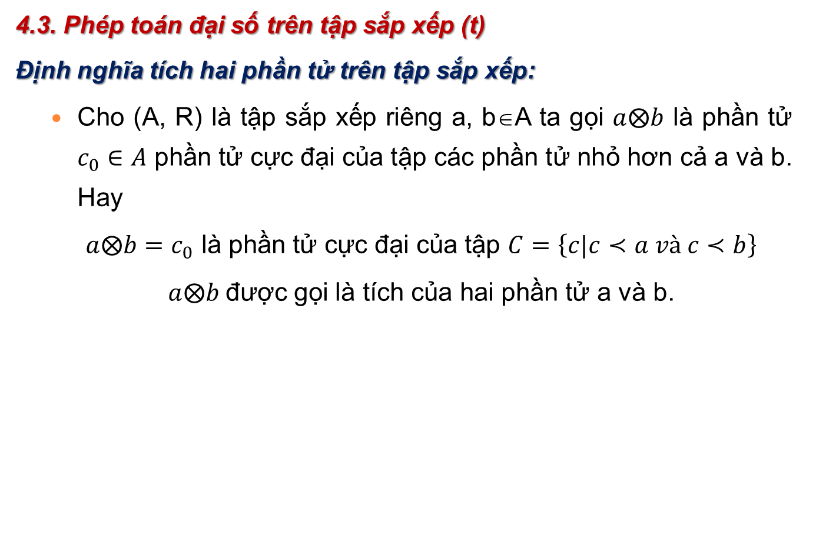
4. Quan hệ sắp xếp, tập sắp xếp và các đại số (15/18)
4.3. Phép toán đại số trên tập sắp xếp (t)
Định nghĩa tích hai phần tử trên tập sắp xếp:
Cho (A, R) là tập sắp xếp riêng a, b∈A ta gọi $a⨂b$ là phần tử $c_{0}∈A$ phần tử cực đại của tập các phần tử nhỏ hơn cả a và b. Hay
$a⨂b=c_{0}$ là phần tử cực đại của tập $C=\left\{c|c≺a và c≺b\right\}$
$a⨂b$được gọi là tích của hai phần tử a và b.

Slide 46
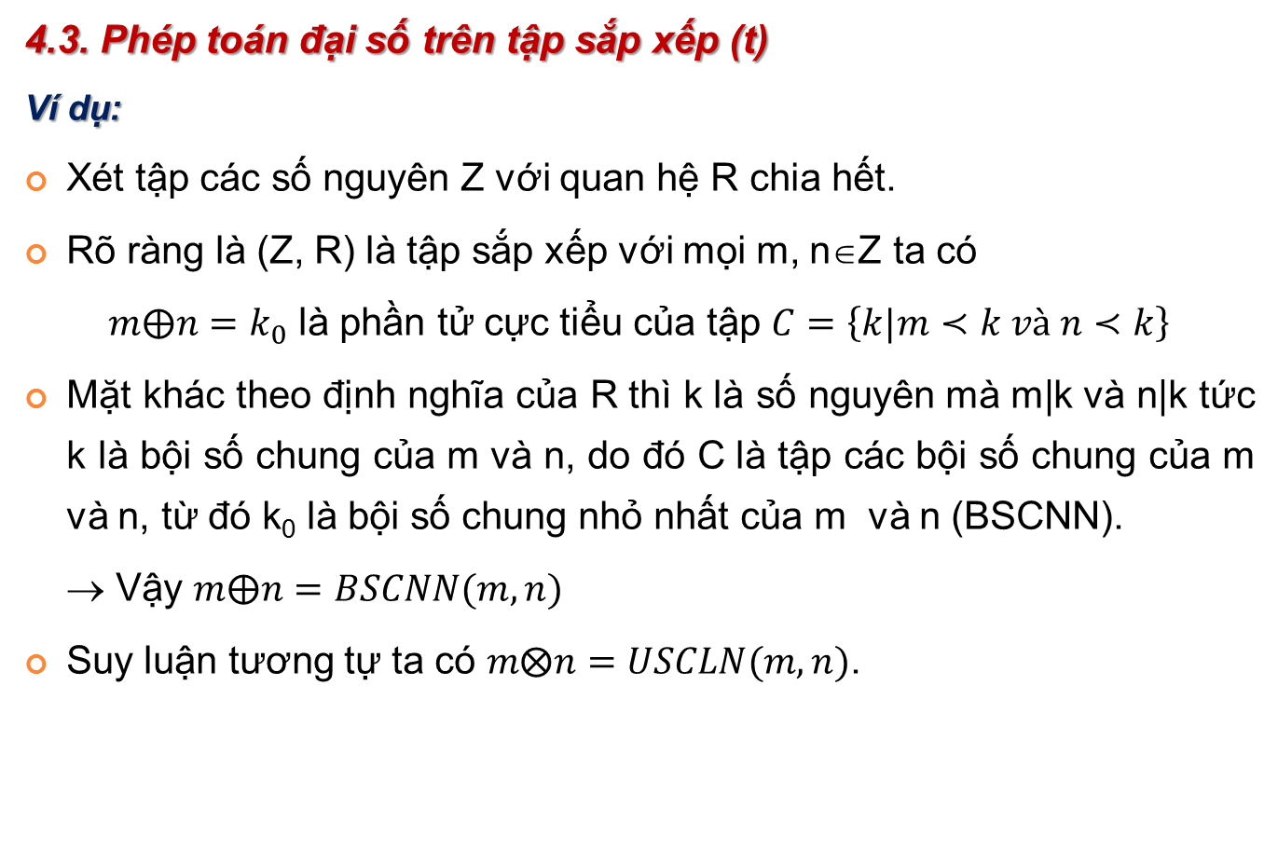
4. Quan hệ sắp xếp, tập sắp xếp và các đại số (16/18)
4.3. Phép toán đại số trên tập sắp xếp (t)
Ví dụ:
Xét tập các số nguyên Z với quan hệ R chia hết.
Rõ ràng là (Z, R) là tập sắp xếp với mọi m, n∈Z ta có
$m⨁n=k_{0}$ là phần tử cực tiểu của tập $C=\left\{k|m≺k và n≺k\right\}$
Mặt khác theo định nghĩa của R thì k là số nguyên mà m|k và n|k tức k là bội số chung của m và n, do đó C là tập các bội số chung của m và n, từ đó k₀ là bội số chung nhỏ nhất của m và n (BSCNN).
→ Vậy $m⨁n=BSCNN(m,n)$
Suy luận tương tự ta có $m⨂n=USCLN(m,n)$.

Slide 47
4. Quan hệ sắp xếp, tập sắp xếp và các đại số (17/18)
4.3. Phép toán đại số trên tập sắp xếp (t)
Ví dụ:
Xét tập các số thực R với quan hệ Q nhỏ hơn hoặc bằng (≤ ).
Khi đó Q là quan hệ sắp xếp trên tập R vì:
+ Mọi x ∈ R thì x ≤ x, tức là x Q x, Q có tính phản xạ.
+ Với x, y ∈ R mà có x ≤ y và y ≤ x thì x = y, Q có tính phản xứng.
+ Với x, y, z ∈ R mà có x ≤ y và y ≤ z thì x ≤ z, Q có tính bắc cầu.
Xét phép toán ⊕ trên Q ta có
x⊕ y =z₀ là phần tử cực tiểu của tập C ={z | x ≤ z và y ≤ z} = max(x,y)
Dễ dàng nhận thấy
x ⊗ y = min(x,y)

Slide 48
4. Quan hệ sắp xếp, tập sắp xếp và các đại số (18/18)
4.3. Phép toán đại số trên tập sắp xếp (t)
Ví dụ:
Cho A là một tập hợp. Gọi Φ là tập các tập con của A. Quan hệ R trên Φ là quan hệ bao nhau (χ ⊆ ϕ ).
Khi đó R là quan hệ sắp xếp trên tập Φ vì:
+ Mọi ϕ ∈ Φ thì ϕ ⊆ ϕ, tức là ϕRϕ, R có tính phản xạ.
+ Với ϕ, χ∈ Φ mà có ϕ ⊆ χ và χ ⊆ ϕ thì χ = ϕ, R có tính phản xứng.
+ Với ϕ, χ, ψ∈ Φ mà có ϕ ⊆ χ và χ ⊆ ψ thì ϕ ⊆ ψ, R có tính bắc cầu.
Xét phép toán ⊕ trên Φ, ta có ϕ ⊕ χ =ψ₀ là phần tử cực tiểu của tập Ω ={ψ | χ ⊆ ψ và ϕ ⊆ ψ}
Điều này có nghĩa là tập con ψ₀ là tập nhỏ nhất bao cả hai tập χ và ϕ, vậy ϕ ⊕ χ =ϕ∪χ . Cũng như vậy ta có ϕ ⊗ χ =ϕ∩χ.

Slide 49
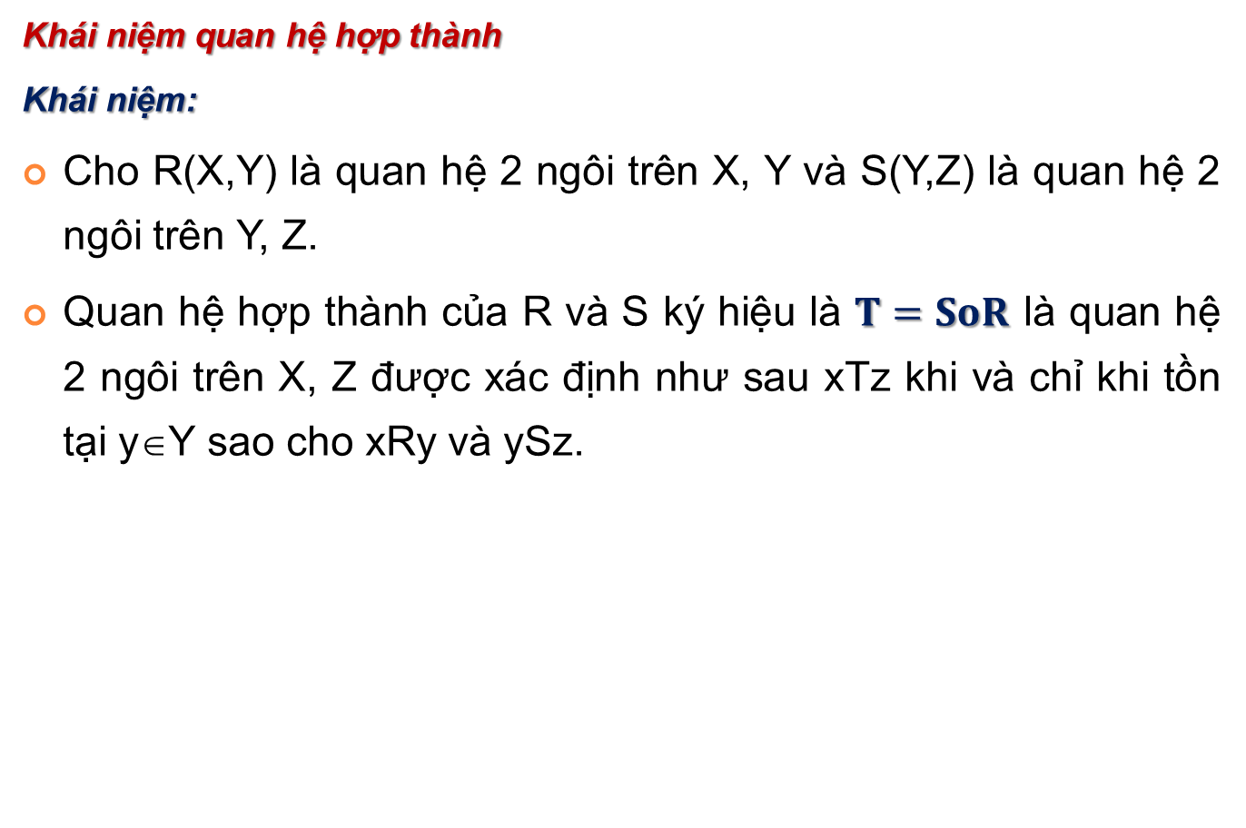
5. Quan hệ hợp thành (1/2)
Khái niệm quan hệ hợp thành
Khái niệm:
Cho R(X,Y) là quan hệ 2 ngôi trên X, Y và S(Y,Z) là quan hệ 2 ngôi trên Y, Z.
Quan hệ hợp thành của R và S ký hiệu là $T=SoR$ là quan hệ 2 ngôi trên X, Z được xác định như sau xTz khi và chỉ khi tồn tại y∈Y sao cho xRy và ySz.
SoR
R
S
x
xRy và ySz
xTz
X
Y
Z

Slide 50
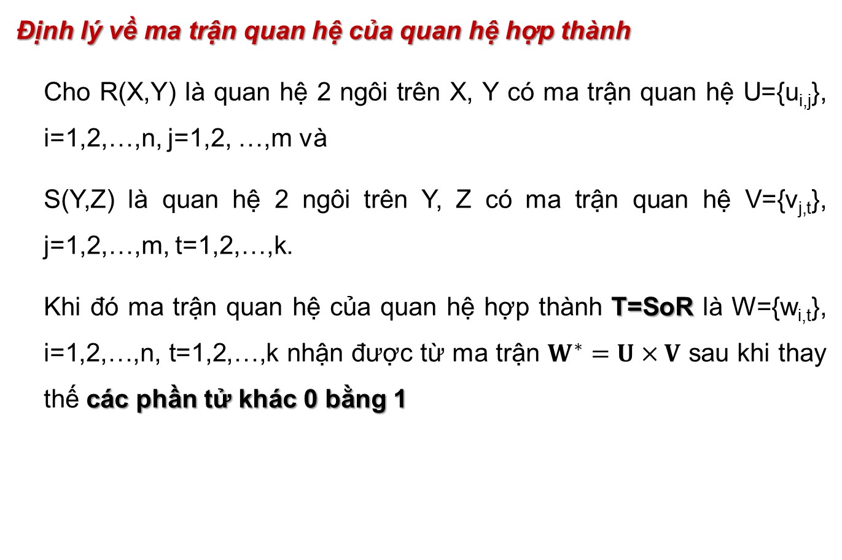
5. Quan hệ hợp thành (2/2)
Định lý về ma trận quan hệ của quan hệ hợp thành
Cho R(X,Y) là quan hệ 2 ngôi trên X, Y có ma trận quan hệ U={u_{i,j}}, i=1,2,…,n, j=1,2, …,m và
S(Y,Z) là quan hệ 2 ngôi trên Y, Z có ma trận quan hệ V={v_{j,t}}, j=1,2,…,m, t=1,2,…,k.
Khi đó ma trận quan hệ của quan hệ hợp thành T=SoR là W={w_{i,t}}, i=1,2,…,n, t=1,2,…,k nhận được từ ma trận $W^{∗}=U×V$ sau khi thay thế các phần tử khác 0 bằng 1

